Slide 1






Soutenance de thèse
« Création d’un environnement de gestion de bases de données ‘en grille’, application à l’échange de données médicales »
Paul De Vlieger
12 Juillet 2011
Sous la direction de:
Jean-Yves Boire – PU-PH
Vincent Breton – DR2 CNRS
Lydia Maigne – MCF

Slide 2
Introduction

Slide 3




Enjeux de l’échange des données de santé
Epidémiologie
Veille sanitaire
Médical
Politique
Dossier Médical Partagé (DMP)
Hôpitaux
Dossier communicant en cancérologie (DCC)
Cliniques
Echange de données de santé
Laboratoires
ASIP-Santé
Légal
Cepd
Notes:
ASIP=Centralisation
Mettre 1 grosse base

Slide 4

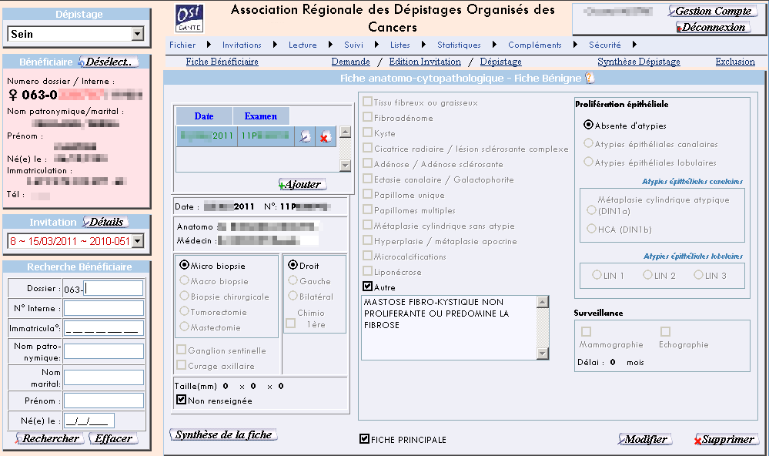



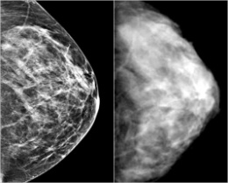
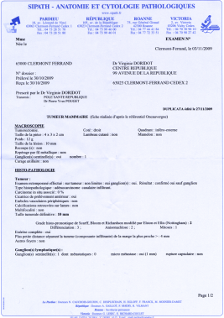


Parcours médical dans le dépistage organisé du cancer
Dépistage Organisé
Fiche de recueil
Centre de lutte contre le cancer
Service de radiologie
mammographie
Laboratoire de pathologie
Epidémiologie
Notes:
/!\ Données éléctroniques

Slide 5


Objectifs à atteindre
Créer une infrastructure décentralisée d’échange de données de santé
Besoins de la communauté médicale
Pour le dépistage organisé des cancers:
Récupérer les comptes rendus médicaux de façon informatisée
Pour les laboratoires d’anatomie pathologique:
Mettre à disposition les données tout en gardant leur contrôle
Pour les épidémiologistes:
Avoir la possibilité d’accéder à l’intégralité des données cancer sur la région
Qualité
Fiabilité
Exhaustivité

Slide 6
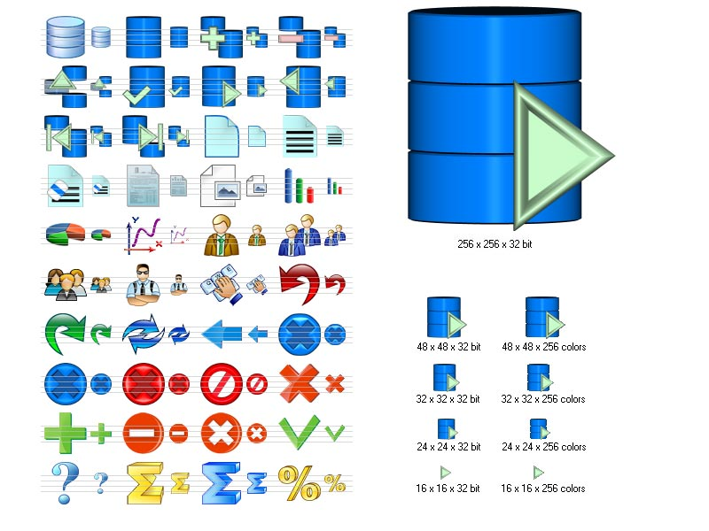
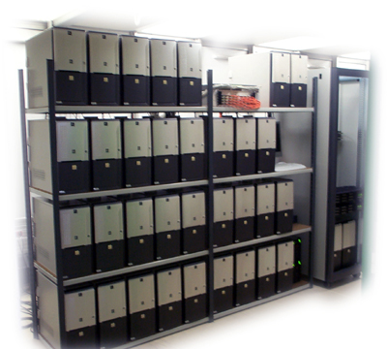




Les grilles informatiques?
Une infrastructure distribuée
Mutualisation des ressources
Fédération des moyens
Sécurité
Interopérabilité

Slide 7
Solution
Création du Réseau Sentinelle Cancer Auvergne (RSCA)
Fondé sur une infrastructure de grille
Pas de concentration des données
Les sites sont interconnectés
Intégration de multiples sources de données
De façon distribuée
Sans intervention manuelle des médecins
Mise en place d’un système d’identification des patients
Compatible avec le caractère réparti des grilles
Permettant de rapprocher les dossiers appartenant à un même patient sous une même identité
Qualité
Exhaustivité
Fiabilité

Slide 8
Plan
Partie 1: Les enjeux d’un système distribué de gestion de bases de données pour la santé
Systèmes existants, architecture centralisée et ses problèmes
Contraintes légales
Partie 2: Cahier des charges du projet RSCA
Acteurs et objectifs fonctionnels
Contraintes légales et techniques
Partie 3: Mise en œuvre de RSCA
Architecture
Eléments logiciels
Partie 4: Gestion du patient et des données médicales
Modèle d’identification distribué du patient
Rapprochement des identités
Partie 5: Evaluation par rapport au cahier des charges
Partie 6: Conclusion – perspectives

Slide 9
Les enjeux d’un système distribué de gestion de bases de données pour la santé
Partie 1:

Slide 10








Les systèmes existants
Le traitement des données « cancer » est une problématique ancienne:
Les Centres de Regroupement Informatique et Statistique en Anatomie et Cytologie Pathologiques (CRISAP)
Collecte anonyme des données anatomopathologiques
Les données de mortalité
Disponibilité rapide des données
Le Système MultiSource Cancer (SMSC) de l’INVS
Collecte des données ALD, PMSI et anatomopathologiques
Les registres des cancers
26 registres en France, 20% de la population
Les CRISAP
Les registres des cancers
Le SMSC
Les données de mortalité
Point commun de tous ces infrastructures:
Système déclaratif
CRISAP
Central
Epidémiologie
Données ALD30
Epidémiologie
Epidémiologie
Epidémiologie
Déclaration
anonyme
Registre des cancers de l’Isère
Déclaration
Déclaration
Données PMSI
Données PMSI
Bases métier
Base métier
Base métier
Pathologistes
Pathologistes
Pathologistes
Notes:
Centres de Regroupement Informatique et Statistique en Anatomie et Cytologie Pathologiques
Systèmes centralisés
Proto région Nord

Slide 11
Dispositions légales
La loi informatique et libertés
Le traitement des données médicales est soumis à autorisation:
Demande d’autorisation nécessaire à la CNIL pour RSCA
Eléments à assurer:
Que le patient ait donné son consentement explicite
Donner la possibilité au patient « d’accéder, modifier, s’opposer » au traitement des informations le concernant
Fournir des garanties de sécurité et de protection des données par le respect d’un ensemble de recommandations
Une demande d’autorisation comporte:
Une déclaration « normale »
Des annexes: sécurité, interconnexions, type de données échangées
Les structures médicales disposent de leur agrément CNIL
« Il est interdit de collecter ou de traiter des données à caractère personnelle […] relatives à la santé des personnes »
Notes:
Agrément RSCA tout de même nécessaire

Slide 12
Dispositions légales
Recommandations de l’ASIP-Santé (e-sante.gouv.fr)
Hébergement de données médicales
Soumise à autorisation pour un hébergement externe à une structure médicale
Agrément long à obtenir et investissement coûteux
Interopérabilité
Traçabilité des systèmes
Directive Européenne 95/46/CE
Harmonisation Européenne de la loi informatique et libertés
Assure une cohérence au sein de l’UE
Création du Contrôleur Européen de la Protection des Données (CEPD)
Notes:
Agence des systèmes d’information partagés de santé

Slide 13




Les projets de grilles informatiques pour la santé
NeuroLOG (2006-2010)
Accès aux données de neurosciences
Couplage à la grille EGEE
Orienté pré-clinique, fédération d’images médicales
Infrastructure distribuée
Fédération de ressources informatiques d’une communauté
Projet européen EGEE/EGI
Développement de l’intergiciel gLite
EGEE/EGI
(caBIG) : Cancer Biomedical Informatics Grid (2004 - )
Fédérer les sources de données cancer
Mammogrid (2002 - 2005)
Aide au diagnostic des cancers du sein
Health-e-Child (2006 - 2010)
Fédérer les sources de données de pédiatrie
e-diamond (2002 - 2005)
Permet l’analyse assistée de mammographies (traitement d’images) pour faciliter le travail de dépistage
(ACGT) Advancing Clinico Genomic Trials (2006 - 2010)
Orienté recherche biomédicale sur le cancer
Le projet EGEE/EGI
30 pays
~240000 CPUs
102Pb de stockage
Notes:
Quantité info

Slide 14
Focus sur les composants de grilles
L’intergiciel de grille gLite
Outils d’exploitation des ressources informatiques
Calcul
Stockage
Bases de données
Sécurité
Infrastructure à clé publique
Virtual Organisation Management System (VOMS)
AMGA
Système de gestion de bases de données
Compatible avec la sécurité de gLite
Permet de fédérer des sources de données distribuées

Slide 15
Cahier des charges du projet Réseau Sentinelle Cancer Auvergne
Partie 2:

Slide 16








Le consortium RSCA
Association RSCA
Associations régionales de dépistage organisé des cancers:
ARDOC
ABIDEC
Santé publique
CHU
Acteurs techniques:
Université Blaise Pascal
Université d’Auvergne
Société maat-Gknowledge
Société OSI-Santé
CNRS

Slide 17
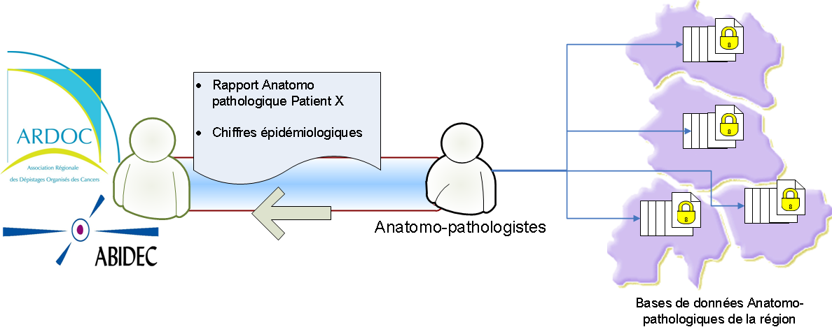
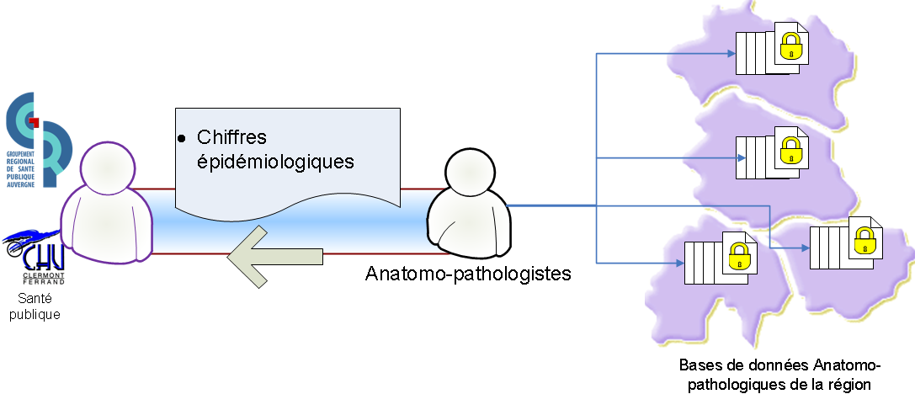
Objectifs fonctionnels
Pour les associations:
Pour les structures de santé publique:
Notes:
Anonyme/pas Anonymes

Slide 18
Contraintes du projet
Laisser les données à l’endroit où elles sont produites
Pas d’export, pas de concentration de données
Garantir un niveau de sécurité suffisant
Chiffrement des informations
Contrôle des utilisateurs
Définition des droits
Utilisation de la CPS pour l’authentification
Mémoriser tous les accès
Respecter les contraintes légales
Dépôt d’une demande d’autorisation CNIL
Suivi des recommandations ASIP-Santé

Slide 19

Définition des données
A partir des compte rendus de pathologie
Informations personnelles
Informations sur l’examen
Dates, type
Données médicales structurées
Médecins
Codes ADICAP:
Données médicales non structurées
Compte rendu texte
OEGSA7B2
Notes:
OHDCA7A0 est une analyse par histologie (H) de l’exérèse(O) d’un colon(DC) qui présente un adénocarcinome invasif
OEGSA7B2 exerese histologie GS:Sein A7 Adénocarcinome canalaire infiltrant

Slide 20
Mise en œuvre du Réseau Sentinelle Cancer Auvergne
Partie 3:

Slide 21
Une grille?
Permet de laisser les données où elles se trouvent
Satisfait les contraintes des pathologistes
Offre un délai d’accès aux données très rapide
Contient toujours des informations à jour
Offre le moyen de sécuriser et de contrôler les accès
En utilisant l’infrastructure de sécurité de gLite (GSI)
Supporte les communautés d’utilisateurs
Définition d’organisations virtuelles, de groupes et de droits
Permet une extension naturelle à d’autres cas d’utilisation

Slide 22
Création de la VO Sentinelle
Utilisation du Virtual Organisation Management System (VOMS)
Gestionnaire d’une Organisation Virtuelle sur une grille
Utilise les certificats X.509 pour l’authentification des utilisateurs
Permet de définir les droits
Groupes
Cancer/dépistage
Cancer/épidémio
Rôles
Administration
Utilisation d’AMGA:
Catalogue de métadonnées compatible avec les grilles
Récupération des groupes, rôles et droits depuis VOMS
Fonctionne en mode réplication, fédération
Permet de définir des Access Control Lists (ACL) sur les données

Slide 23




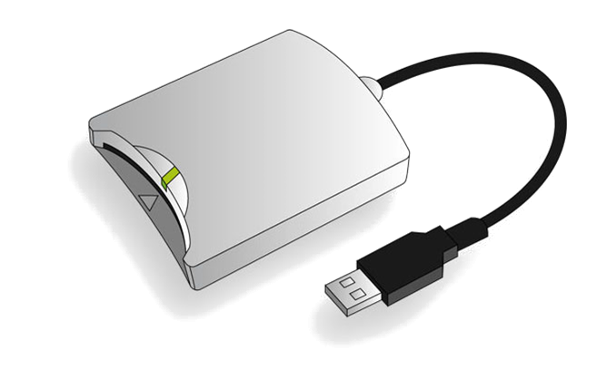
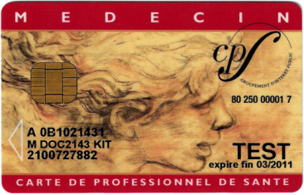
Architecture globale
Source de données de pathologie
Contient un serveur AMGA en mode « fédération »
Laboratoire ACP
Serveur “grille”
Laboratoire ACP
Serveur “grille”
Dépistage organisé
Serveur d’application
Export
Serveur d’application
Serveur d’application
Export
Autorité de sécurité
Serveur VOMS:
Définition de la VO Sentinelle
Autorisations, droits et rôles
Serveur AMGA « maître »
Modèle de données
Import/Export
Serveur “grille”
Laboratoire ACP
Serveur “grille”
Serveur d’application
Export
Services centraux Autorité de sécurité
Services centraux Autorité de sécurité
Limite physique du réseau
Certificat
X509
Certificat
X509
Client des données
Se connecte directement au noyau central pour interroger le modèle de données
Carte CPS du médecin

Slide 24



Pandora Gateway
Infrastructure développée par maat-Gknowledge
Projet Health-e-Child
Couche d’abstraction de la complexité des grilles
Architecture orientée service (Services Web)
Sécurité renforcée:
2
Pandora Gateway
1
Authentication Service
VOMS
Service 1
4
3
Service N

Slide 25
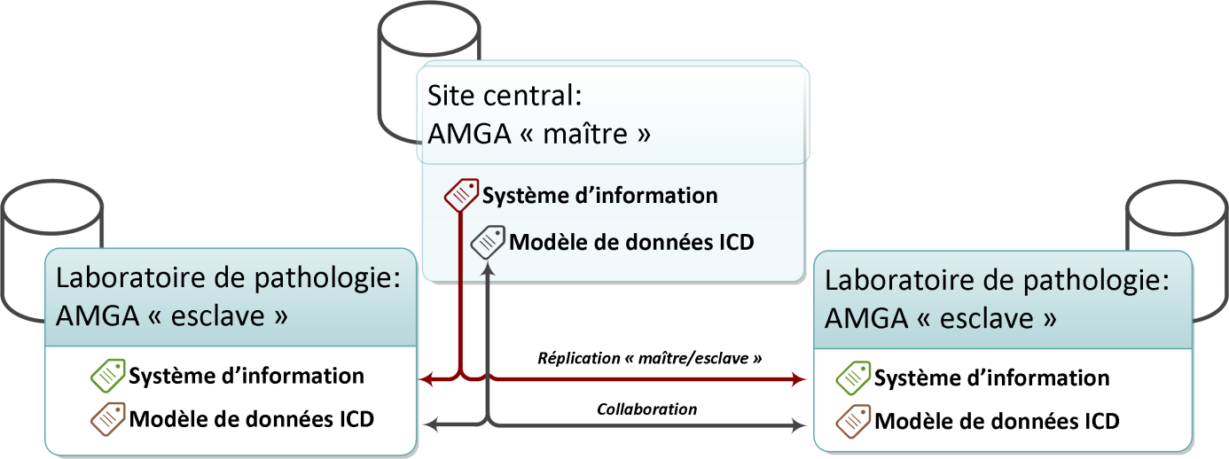
Le modèle de données
Utilisation d’« Integrated Case Data (ICD) » dans AMGA
Représentation générique des données médicales
Utilisation de concepts
Patient, Visit, Exam, Clinical Variable
Restitution de l’information au moyen d’un service web

Slide 26
Modèle de données anatomopathologique
Concepts ICD liés à la base anatomopathologique
Patient
Visit / Medical Event
Clinical Variable
NOMLEC | Médecin lecteur
INSEELEC | Code INSEE du médecin lecteur
NOMLEC2 | Médecin lecteur 2
INSEELEC2 | Code INSEE du 2ème médecin lecteur
NOMMED | Nom de médecin (prescripteur)
INSEEMED | Code INSEE du médecin prescripteur
NURES | Numéro dossier, interne à la BDD
DATVALIDATION | Date de validation
MODPREL | INFORMATIONS ADICAP
TYPTECH
ORGANE
LESION
DATCODAGE | Date de finalisation
NOMORIG | Origine du prélèvement
RESULTATCCL | Lien vers le fichier
NOMLEC | Médecin lecteur
INSEELEC | Code INSEE du médecin lecteur
NURES ID | Identifiant dossier interne
NUDDEXT | Identifiant de l'examen (public)
DATPREL | Date ou le prélèvement a été effectué
DATENREG | Date ou le prélèvement a été reçu au labo
NUPAT | Numéro du patient
NOMPAT | Nom patronymique
PRENOM | Prénom
ADRESSE1 | Adresse du patient
ADRESSE2 | Complément d'adresse 2
ADRESSE3 | Complément d'adresse 3
CODPOSTAL | Code postal du patient
VILLE | Ville
PAYS | Pays
SEXE | Sexe
DATNAISSANCE | Date de naissance

Slide 27
Interfaçage avec les Systèmes d’information
Pour les fournisseurs de données de pathologie
Solution pour le cabinet SIPATH:
Les données sont « poussées » au format XML depuis les bases métier vers le serveur « grille »
L’intégration est ensuite effectuée dans ICD
Pour les associations de dépistage
ICD permet d’exposer aux travers de services web les données
La gateway se charge de l’authentification des utilisateurs
Amga offre un accès transparent aux sites distribués en mode « fédération »
Pour la santé publique
Les clients se connectent directement au serveur central
Ils peuvent interroger le réseau comme une base de données classique

Slide 28
Eléments de sécurité: CPS
Mise en place d’un système d’authentification des utilisateurs par Carte de Professionnel de Santé [1]
Contenu d’une CPS:
Informations sur le porteur de la carte (personne, métier, …)
Deux certificats X509: un pour l’authentification et un pour la signature
[1] J. Passerat-Palmbach, Mise en place d’un environnement de sécurité autour de la Carte de Professionnel de Santé dans une infrastructure de grille de données. 2009, Rapport d’ingénieur, Filière : Informatique des Systèmes Embarqués, Université Blaise Pascal - Clermont-Ferrand.

Slide 29
Eléments de sécurité: CPS
Utilisation de PKCS#11
Modèle standard d’accès aux périphériques de sécurité
Fonctionnement multiplateforme
Développement d’un module d’accès aux certificats CPS
Intégration au service d’authentification de la Gateway
Application
PKCS#11
Pilote de la CPS
Pilote du lecteur
Matériel

Slide 30

Eléments de sécurité: CPS
Inscription de la chaîne de certification GIP-CPS dans VOMS
GIP-CPS
Vérification de l’identité
Limite physique du réseau
Services centraux Autorité de sécurité
Communication SSL
Certificat
X509
Carte CPS du médecin
PKCS#11

Slide 31
Gestion du patient et des données médicales pour le Réseau Sentinelle Cancer Auvergne
Partie 4:

Slide 32
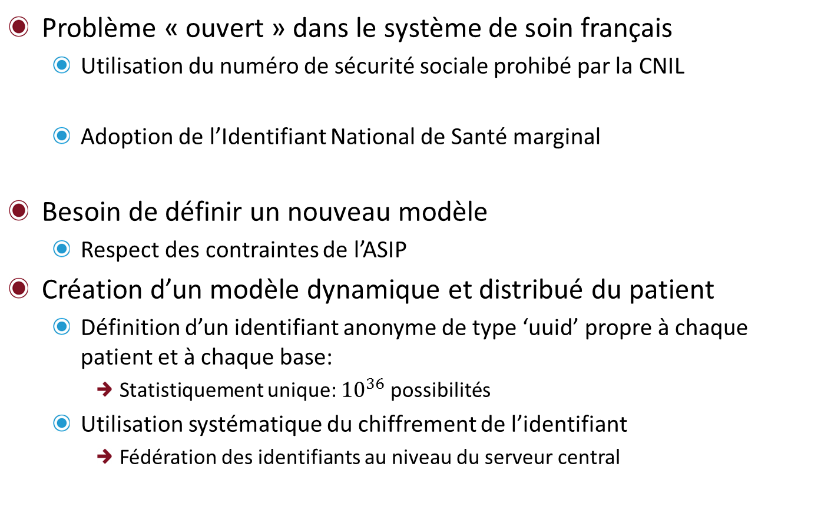
Identification du patient
Problème « ouvert » dans le système de soin français
Utilisation du numéro de sécurité sociale prohibé par la CNIL
Adoption de l’Identifiant National de Santé marginal
Besoin de définir un nouveau modèle
Respect des contraintes de l’ASIP
Création d’un modèle dynamique et distribué du patient
Définition d’un identifiant anonyme de type ‘uuid’ propre à chaque patient et à chaque base:
Statistiquement unique: ${10}^{36}$ possibilités
Utilisation systématique du chiffrement de l’identifiant
Fédération des identifiants au niveau du serveur central
1 79 03 63 877 122 56
13 196 952 729 666 105 357
162bb7e6-8fe4-4c69-854d-48c184e29825
[1] P. Leach, M. Mealling, et R. Salz, A Universally Unique IDentifier (UUID) URN Namespace. 2005, RFC 4122.

Slide 33







Mécanisme d’identification
Fournisseur 1
Patient X
Serveur privé
Serveur grille
ID=12002110
RSCAId= a5b[…]c43a
N= Martin
D= 17/01/65
ADR= Rue X
[...]
Système d’identification
Export des données
Serveur
Clé publique
Clé publique
Clé privée
Clé privée
Fournisseur 2
Patient X
Serveur privé
Serveur grille
Id=1D72C1
RSCAId= fd1[...]ea9
N= Martin
D= 17/01/65
ADR= Rue X
[...]
Patient X
Export des données
Id= a5b[…]c43a
Id= fd1[…]ea9
Id= c1d[…]f98
Id= ID-1
Id= ID-2
Id= ID-3
Clé publique
Clé privée
Fournisseur 3
Patient X
Serveur privé
Serveur grille
ID=0192298
RSCAId= c1d[...]f98
N= Martin
D= 17/01/65
ADR= Rue X
[...]
Export des données
Autres systèmes d’identification
Clé publique
Clé privée

Slide 34
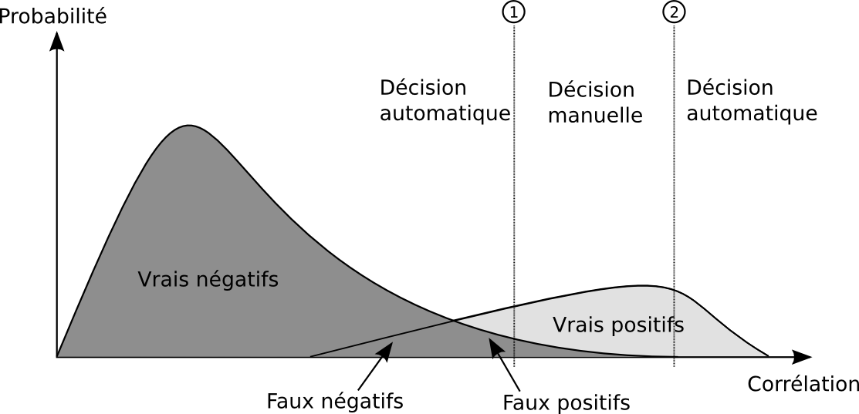
Rapprochement des identités
But
Comparer les traits d’identification des patients
Jusque 27% d’erreur d’identification sur 3 bases de 100000 patients [1]
Calcul d’un « score » de similarité entre deux patients
Définir les seuils de décision ① et ② permettant de rapprocher ou non deux patients
[1] C. Friedman et R. Sideli, Tolerating spelling errors during patient validation. Computers and Biomedical Research, 1992. 25(5): p. 486-509.

Slide 35
Comparateur de patients
Définition de règles en fonction du type de données:
Entier, Date et Chaîne de caractères
Pondération de ces règles en fonction de leur pertinence
 | Nom | Prénom | Date de naissance | Adresse
Type | Chaîne | Chaîne | Date | Chaîne
Précision | ••• | ••• | ••• | •
Elément bloquant | X |  | X
Poids (similaire) | ••• | ••• | ••• | •
Poids (différent) | ••• | • | •• | •

Slide 36
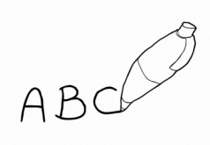

Algorithmes de comparaison de chaînes de caractères
Algorithmes analytiques
Algorithmes phonétiques
Comparaison mathématique des chaînes de caractères
Compte un nombre de différence entre les chaînes
Meilleur algorithme [1]:
Distance de Jaro-Winkler
Exemple:
JaroWinkler("Philippe","Mhilippe") = 77%
JaroWinkler("Philippe","Filip") = 0%
Calcul d’un « code » phonétique
Comparaison des codes de manière analytique
Meilleur algorithme [1]:
Phonex (ou Phonex-fr)
Exemple:
Phonex("Philippe","Mhilippe") = 0%
Phonex("Philippe","Filip") = 100%
[1] P. Christen, A comparison of personal name matching: Techniques and practical issues. Data Mining Workshops, 2006: p. 290-294.

Slide 37
Expérimentation
Utilisation de données « vraisemblables » issues du réseau sentinelle
70000 individus
Utilisation du nom et du prénom des patients
Insertion manuelle de biais dans une seconde base
Loi de poisson, λ=1
Utilisation d’une méthode combinant à la fois Jaro-Winkler et Soundex pour la comparaison des chaînes

Slide 38
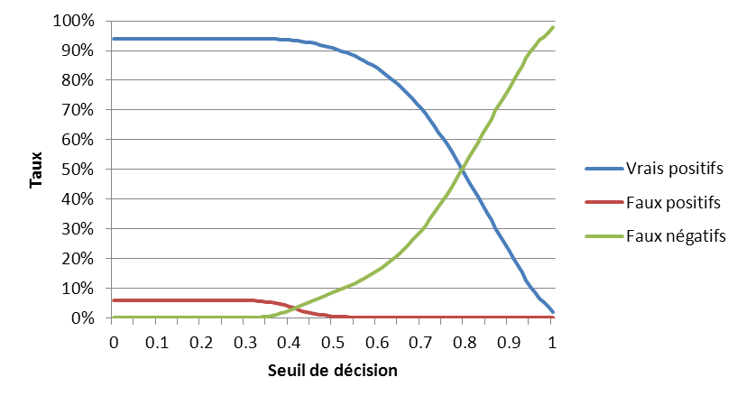
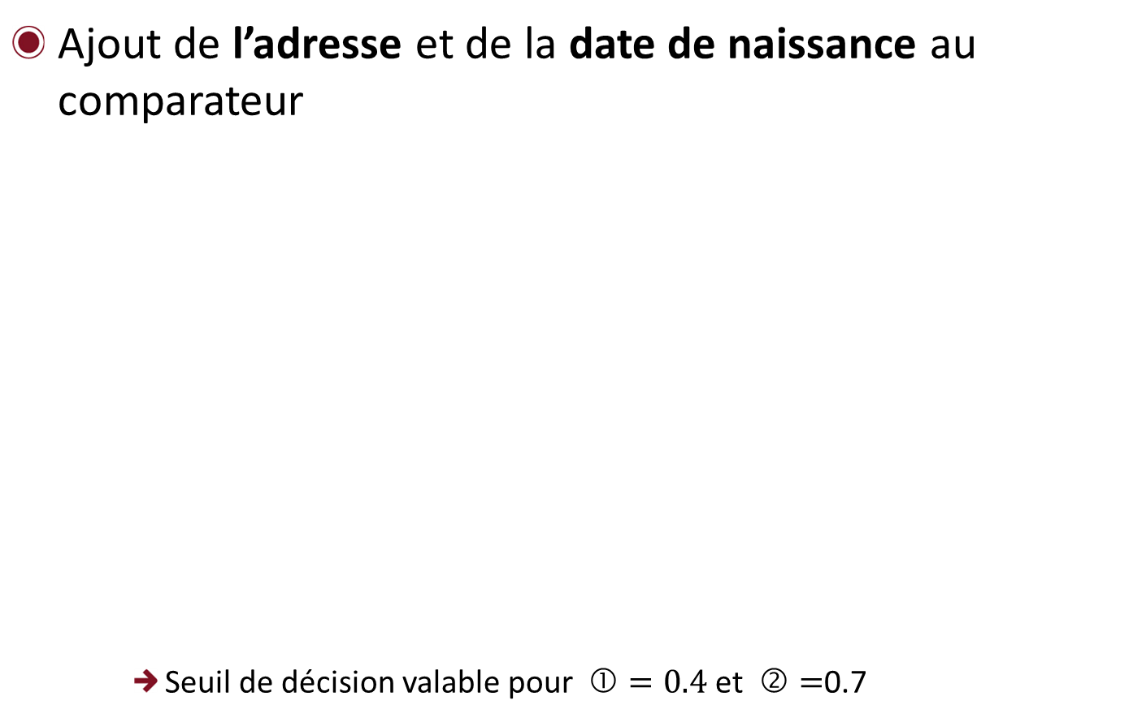
Expérimentation : résultats
Ajout de l’adresse et de la date de naissance au comparateur
Seuil de décision valable pour $\text{①}=0.4$ et $\text{②}=$0.7
① ②

Slide 39
Analyse du comparateur
Bon taux de rapprochement automatique
Nécessite un maximum d’informations sur le patient
Complexité quadratique de l’algorithme
70000 enregistrements de 4 champs= 19,6 milliards de comparaisons
10heures d’exécution sur un processeur actuel
Perspectives d’amélioration
Arrêt de la comparaison si le score déjà inférieur au seuil ①
Lancement parallèle de l’algorithme
Amélioration des algorithmes de comparaison
Utilisation des ressources GP-GPU

Slide 40
Evaluation
Partie 5:

Slide 41

Etat du Réseau Sentinelle Cancer Auvergne
L’infrastructure de grille en place
Services centraux (AMGA, VOMS), VO Sentinelle
Hébergés par maat-G France
4 sites sont équipés
Les associations de dépistage (ARDOC, ABIDEC)
Accès au réseau difficile (lignes ADSL)
La SIPATH (Pôle santé république)
90% des cancers du sein
La faculté de médecine /CHU
Développements, tests
Obstacles
Juridiques (accord CNIL)
Installation sur site (physique et réseau)
Abidec
Ardoc
Sipath
CHU

Slide 42
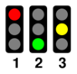
Réponse au cahier des charges
Ne pas exporter les données
Contraintes de sécurité
CPS
Système d’autorisation central
Traçabilité
Intégration
Pathologistes
Modèle de données
Système d’information
Intégration
Dépistage
Epidémiologistes
Modèle de données
Interface
Identification des patients
Rapprochement d’identités
Imagerie médicale
Accord CNIL
Notes:
2 colonnes, chargé, feux rouges

Slide 43








Comparaison avec les grilles pour la santé
Projets | Dates | Infrastructure opérationnelle | Gestion des images médicales | Gestion de l’identité | Analyses épidémiologiques
 | 2002 - 2005
 | 2004 - ?
 | 2006-2010
 | 2006-2010
 | 2006-2010
 | 2008 - ?

Slide 44
Conclusion
Le Réseau Sentinelle Cancer Auvergne
Apporte une réponse technique à la contrainte du respect de la propriété des données au moyen des technologies des grilles informatiques
Offre un cadre sécurisé pour accéder aux dossiers anatomopathologiques
Permet un accès rapide au données « cancer » pour des enquêtes épidémiologiques
Il comprend
La mise en place des éléments de sécurité requis par la CNIL et l’ASIP-Santé
Le déploiement d’un modèle dynamique et distribué pour l’identification des patients
Une méthode de rapprochement des identités nécessitant peu d’intervention manuelle

Slide 45
Perspectives de RSCA
Extension du réseau aux cabinets de radiologie pour les mammographies numériques
Nécessaire pour les relectures
Amélioration de l’outil d’identification et de rapprochement des patients
Taux de rapprochement automatique
Vitesse d’exécution
Intégration des données dans les SI des structures de dépistage

Slide 46
Perspectives de l’outil
Modèle de grille générique pour l’accès décentralisé aux données de santé
Enjeu majeur de société
Possibilité d’extension à d’autres cas d’utilisation
Autres applications médicales
Autres types de données (imagerie, puce à ADN, …)
Possibilité d’extension géographique
A l’échelle française
A l’international
Le projet ANR GINSENG (2011-2014)
Poursuit les objectifs de RSCA
Cadre d’utilisation cancer, périnatalité et urgences
Plus grande échelle

